Slide 1



Slide 2

Міжнародний день рідної мови – свято, яке було засноване ЮНЕСКО і вперше відзначали його в 2000 році.
Головна його мета – показати важливість та підтримати самобутність кожної окремої мови світу. Адже недаремно кажуть, що без мови нація помирає, тому що в ній міститься культура і історія цілої держави.

Slide 3


Slide 4


ПОПРЕДМЕТНЙ ЗАХІД
до Міжнародного дня рідної мови
Мета:
- розширити і поглибити знання з української мови;
- розвивати зв’язне мовлення, уяву, збагачувати словниковий запас;
- формувати розуміння того, що мова – скарб кожного народу;
- виховувати шанобливе ставлення до української мови, любов до Батьківщини.

Slide 5
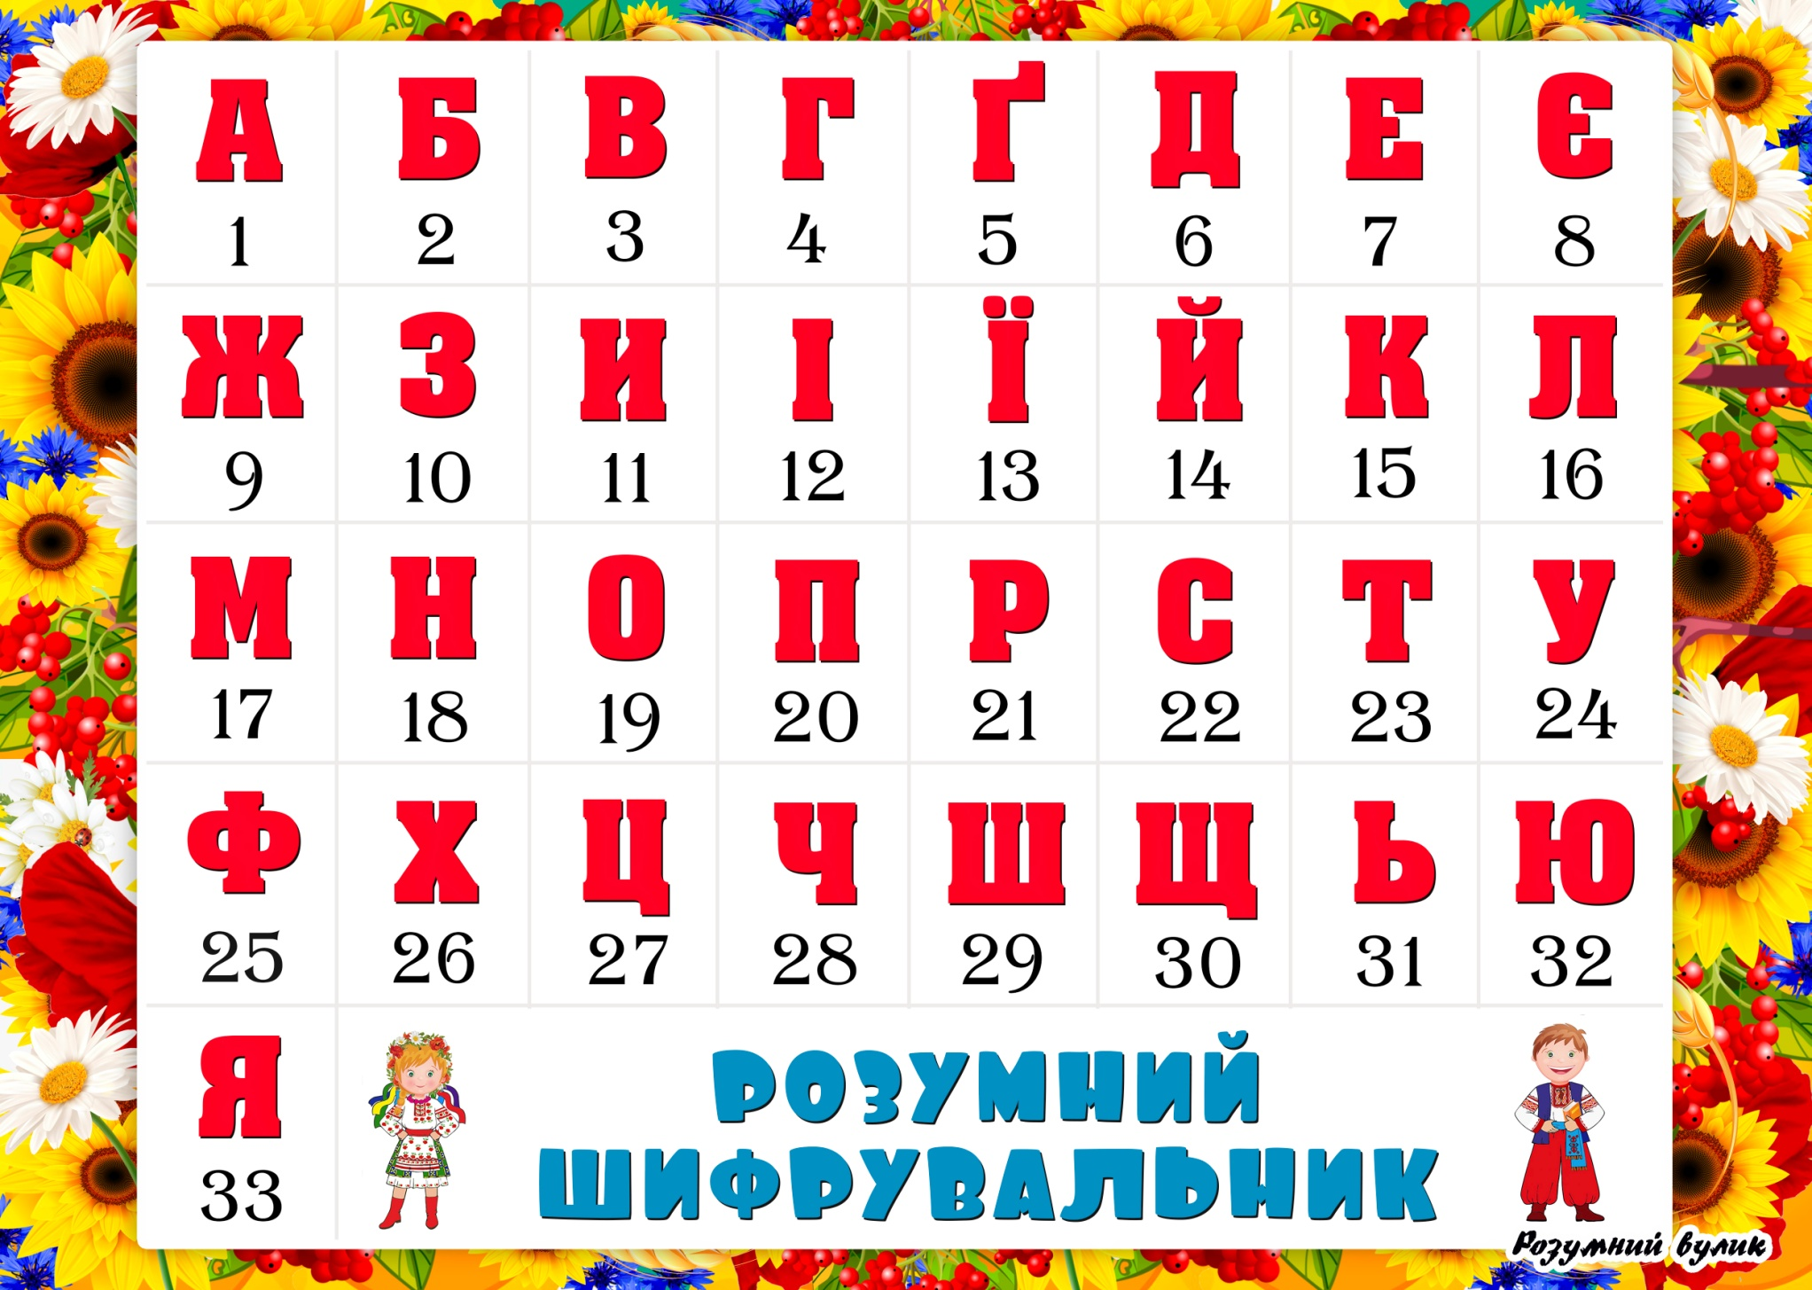
Гасло нашого предметного заходу вам потрібно буде розшифрувати:
В українському алфавіти налічується 33 літери.
Кожна літера займає своє певне місце.
Тож, якщо ви до кожної цифри доберете певну літеру,
літери об'єднаєте в слова, а слова в речення – дізнаєтеся гасло.

Slide 6
18, 1, 22, 8, 6, 18, 1, 8, 17, 19, 3, 1

Slide 7
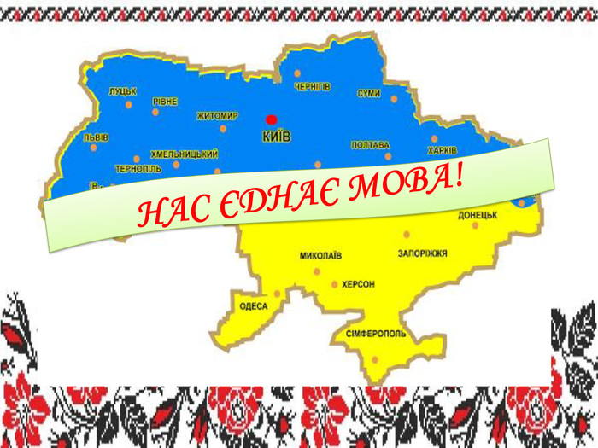
Гасло.

Slide 8
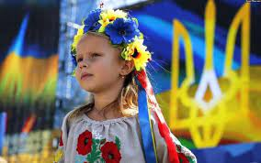


Нас єднає мова, нас єднає Батьківщина, нас єднають події які відбуваються зараз в нашій країні, нас єднає любов до рідної землі і бажання зробити щось корисне для нашої держави.

Slide 9
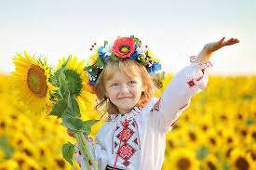
А корисним і приємним, сьогодні, буде отримання нових знань для подальшого втілення у вашому щасливому, мирному майбутньому!

Slide 10
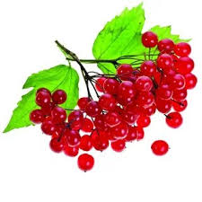
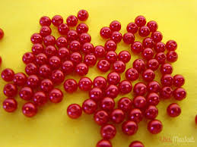
Знання будемо збирати по крупинках, точніше по
1 виконане завдання - 1 намистинка.
І не просто намистинка, а ягода калини
(з якої теж можна зробити намисто).

Slide 11
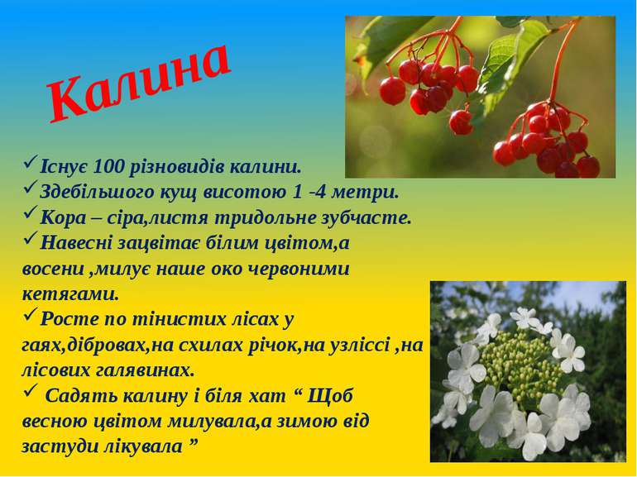

Slide 12
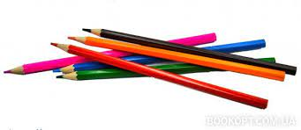

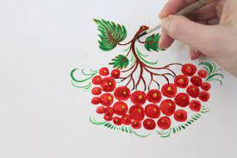

Slide 13

1 завдання – 1 ягідка – намистинка
“Легенда про мову”

Slide 14
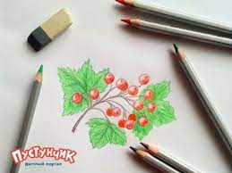
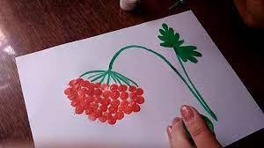
1 завдання виконали,
“Легенду про мову” прослухали –
1 ягідку – намистинку намалювали.
Малюємо наступні ягоди:
2 завдання
1 відповідь на питання – 1 ягідка
1.Що ділив Бог між народами?
2.Хто прийшов до Бога пізно ввечері?
3.Чому козаки прийшли пізно?
4.Яку землю подарував Бог козакам?
5. Чому українську мову почали називати соловꞌїною?

Slide 15


3 завдання
Загадки до
Міжнародного
Дня рідної мови

Slide 16

Загадкові намистинки
Німецька, польська
та англійська,
Українська й італійська,
Слова і речення її основа,
І називається це …

Slide 17
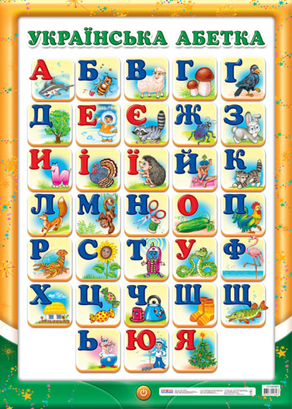
Загадкові
намистинки
Коли хочеш ти читати,
То її повинен знати.
А коли її не знаєш,
То нічого не вгадаєш.

Slide 18


Загадкові
намистинки
Ми звичайно не хитруєм:
Нас і бачать, нас і чують –
Зовсім це не дивина.
Як же наші імена?

Slide 19
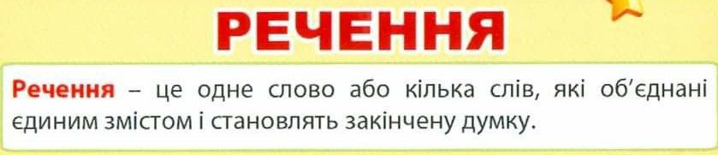
Загадкові
намистинки
Розкажу вам про подію,
І про правду, і про мрію.
Я із слів складаюся.
Як я називаюся?

Slide 20
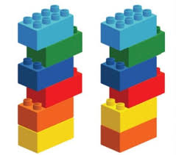
4 завдання
Українську казку пригадати – намистинку намалювати
Казкові намистинки

Slide 21
5 завдання
Танцювальні намистинки

Slide 22
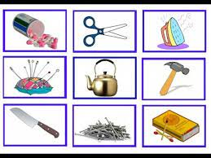
6 завдання
Предмети називай – намистинки збирай

Slide 23
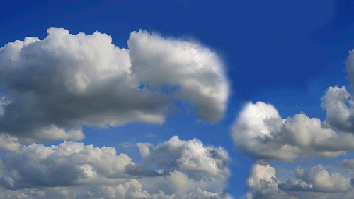
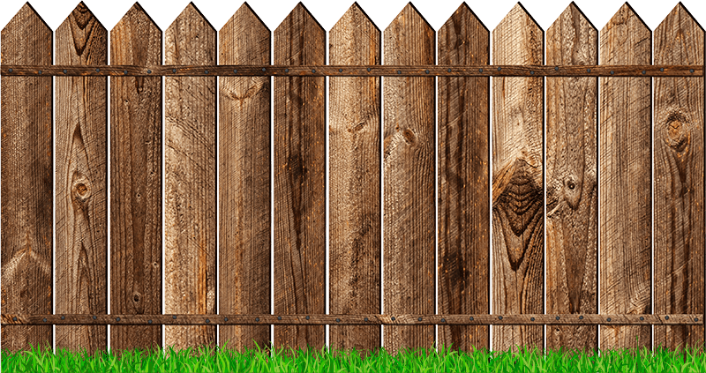

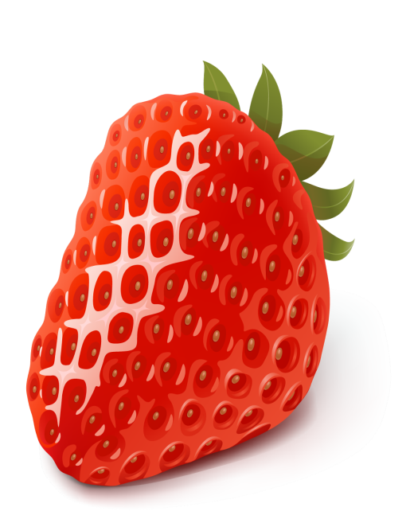
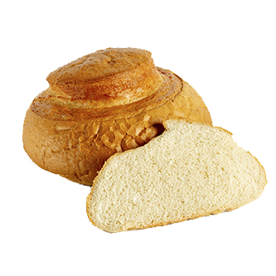


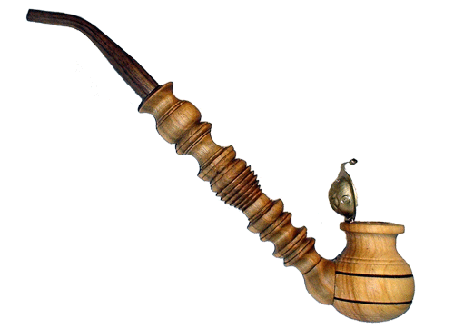
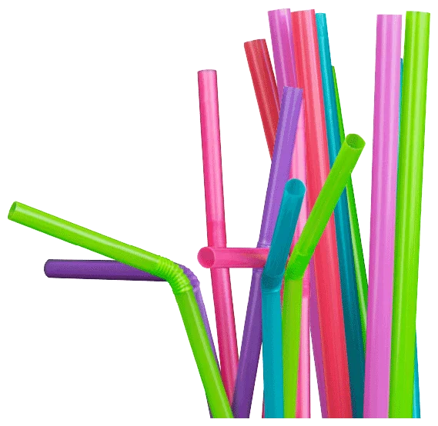


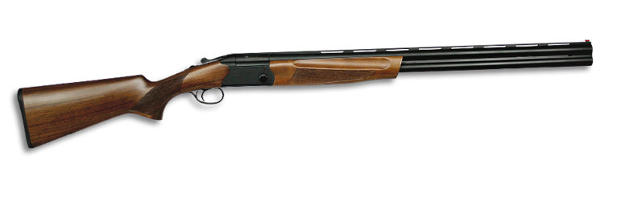
ПОЛУНИЦЯ
СЛУХІВКА
РУШНИЦЯ
ПАЛЯНИЦЯ
ЛЮЛЬКА
УКРАЇНСЬКОЮ
КРАМНИЦЯ
СОЛОМКА
ДИМАР

Slide 24
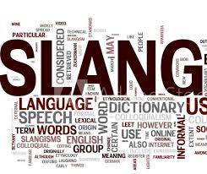

7 завдання
Сленг обирай – намистинки додавай
“Хмара слів”
1.Розмовний варіант професіонального мовлення; жаргон.
2. Жаргонні слова або вирази, характерні для мовлення людей певних професій або соціальних прошарків, які, проникаючи в літературну мову, набувають помітного емоційного забарвлення.

Slide 25


ВМІСТ
СЕЛФІ
ЛАЗІВКА
КОНЕКТ
САМОЗНИМКА
ЛАЙФАК
ДЕННИК
ВИДИВО
ВИКЛИК
БЛОГ
ВІДОС
ЧЕЛЕНДЖ
ДОПИС
ЛАЙК
ПОСТ
ВПОДОБАЙКА
МАРМИЗКА
АВАТАРКА
СВІТЛИНА
ПЛАНШЕТ
ФОТКА
ПОШИРЕННЯ
ГОРТАЙЧИК
РЕПОСТ

Slide 26

8 завдання
Вірш прочитай – про калину не забувай
Мнемотехніка (від грец. mnemonikon – мистецтво запам’ятовування) — система спеціальних прийомів, які полегшують запам’ятовування і збільшують об’єм пам’яті шляхом утворення штучних асоціацій.

Slide 27

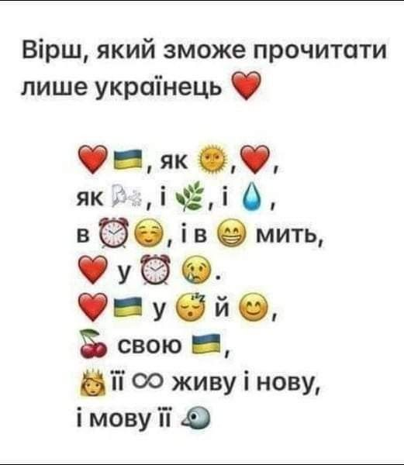
Любіть Україну, як сонце любіть,
Як вітер і трави і води...
В годину щасливу і в радості мить, Любіть у годину негоди.
Любіть україну у сні й наяву, Вишневу свою Україну.
Красу її вічно живу і нову,
І мову її солов'їну
НАТИСНИ

Slide 28
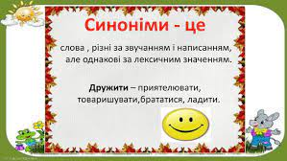
9 завдання
Слова добирай – малюнок завершай

Slide 29


НАТИСНИ
Я ВІДЧУВАЮ ПІДНЕСЕННЯ
Я У ЗАХВАТІ
НАТИСНИ
Я ЗАДОВОЛЕНИЙ
НАТИСНИ
НАТИСНИ
Я ТІШУСЯ
Я ЩАСЛИВИЙ
НАТИСНИ

Slide 30
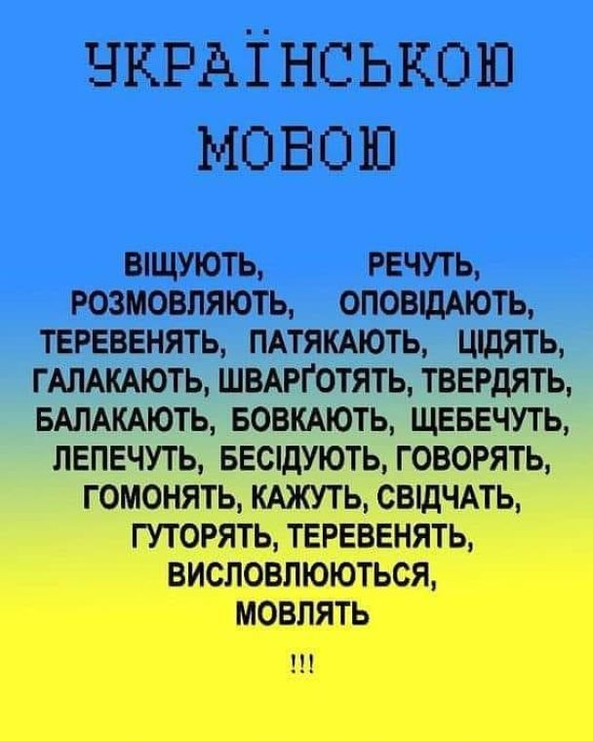
Зараз українцям як ніколи важливо підтримувати свою рідну мову словом, віршем, піснею

Slide 31

10 завдання Пісенна намистинка
https://meet.google.com/yhe-hkfr-zqe

Slide 32
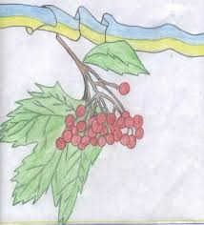
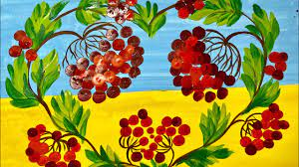
Презентація робіт

Slide 33
Що цікавого ви запамꞌятали?
Чи були у вас труднощі при виконанні завдань?
Що хочете побажати ?

Slide 34


Slide 35

Дякую за урок

